Slide 1
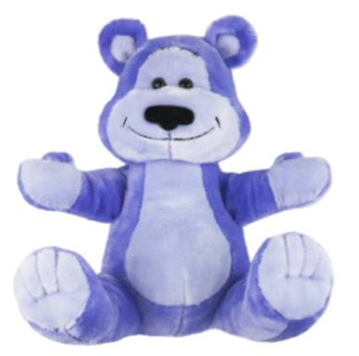
Hvernig virkar Vinátta – Fri for mobberi sem forvarnir og snemmtæk íhlutun?
Margrét Júlía Rafnsdóttir,
verkefnastjóri Vináttu hjá
Barnaheillum – Save the Children á Íslandi
Notes:
Ætla að lýsa tilurð og sögu þessa verkefnis á Íslandi, sem hefur verið ævintýri líkast og þeim frábæru samskiptum sem ég hef átt við starfsfólk Vináttu skólanna

Slide 2
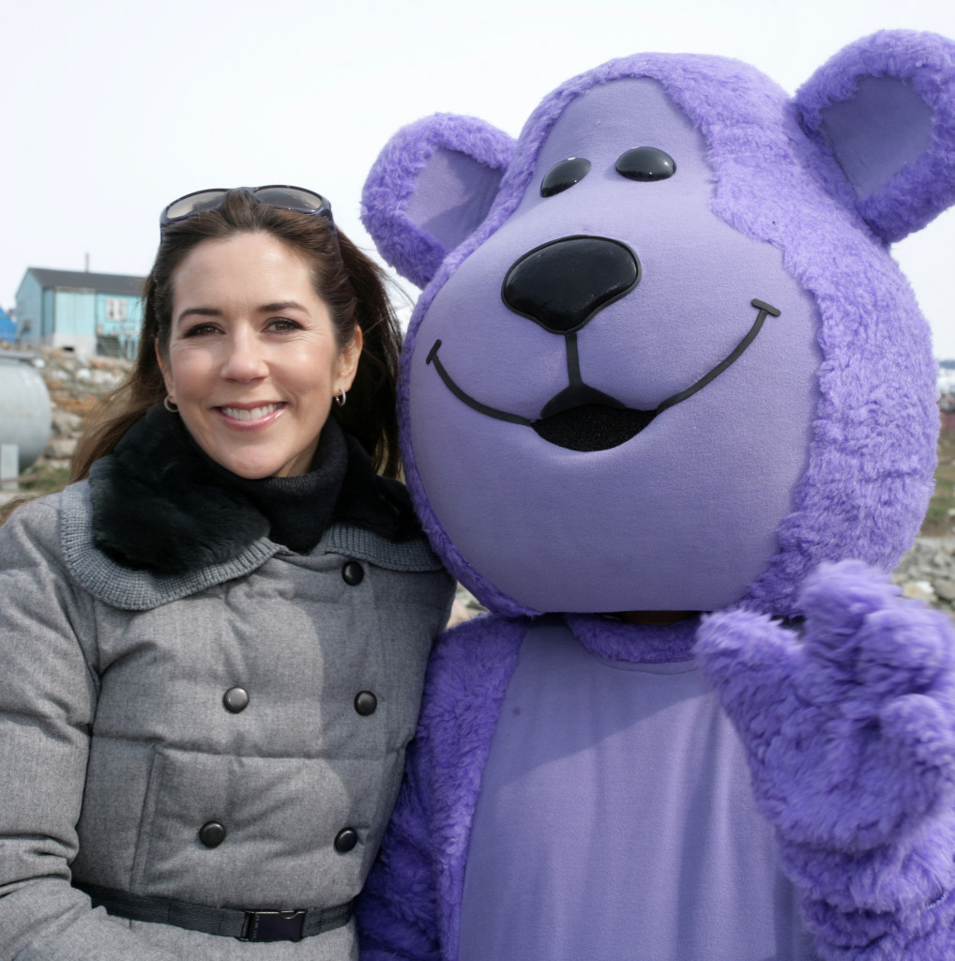
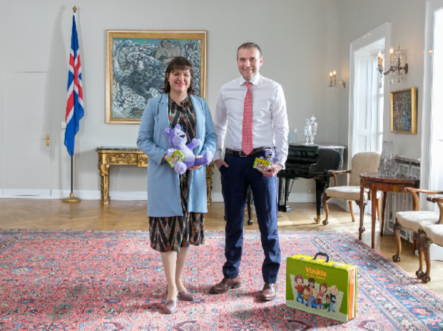
Barnaheill – Save the Children á Íslandi standa að Vináttu með góðfúslegu leyfi og í samstarfi við Red barnet – Save the Children og Mary Fonden í Danmörku, sem þróuðu efnið og gáfu fyrst út árið 2007. Barnaheill og Red barnet eru hluti af hluti af Save the Children international og eru frjáls félagasamtök (NGO). Hr. Guðni Th Jóhannesson, forseti Íslands, er verndari Vináttu.

Slide 3
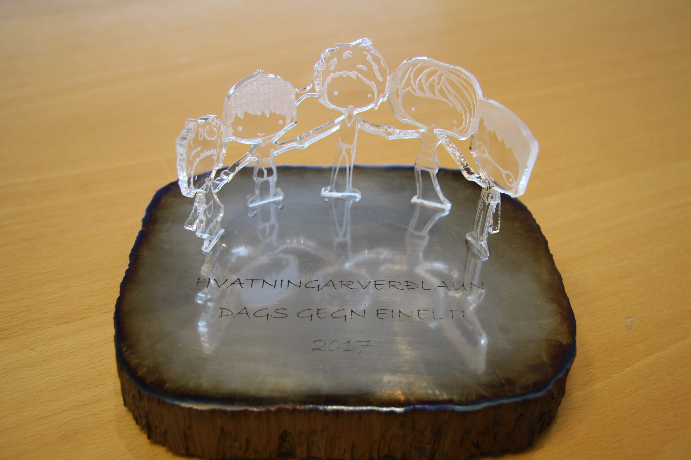

Slide 4
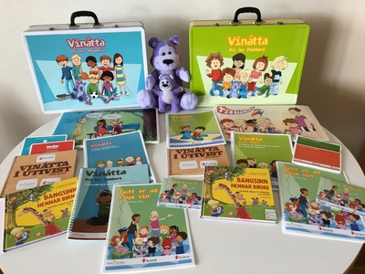
Haustið 2014: 6 leikskólar í jafnmörgum sveitarfélögum. Vor 2018: 107 leikskólar víðs vegar um landið rúmlega 40% leikskóla landsins. Mörg sveitarfélög hafa ákveðið að Vinátta fari í alla leikskóla sveitarfélagsins, þar sem börnin munu síðar koma saman í grunnskólum og tómstundum og mikilvægt sé að þau hafi öll verið nestuð með forvörnum gegn einelti. 19 grunnskólar hófu vinnu með efnið haustið 2018.

Slide 5
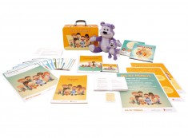
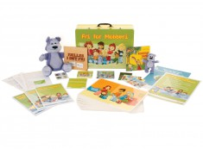
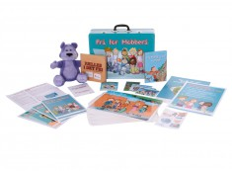
Haust 2018 Efni fyrir 1–3 ára börn í boði fyrir alla leikskóla og dagforeldra. Þá munu Barnaheill bjóða upp á forvarnarefni gegn einelti fyrir börn frá 1–8 ára.
Notes:
An skólanna og kennaranna hefði þetta ekki orðið að veruleika- fjöldi á námskeiðum,

Slide 6
Staðreyndin er sú að ... Stríðni og einelti þekkist hjá börnum allt niður í leikskóla og getur hafist með; ... þú mátt ekki vera með í leiknum, ... ég vil ekki leiða þig ... Vinátta byggir því ... 1. Að bregðast við aðstæðum. 2. Að allir komi með reisn úr úr aðstæðum. – (Ekki búa til sökudólga og fórnarlömb). 3. Að koma í veg fyrir að gerist aftur. Hvernig getum við breytt aðstæðum og umhverfi barnanna til að tryggja það? Fullorðnir verða að vera fyrirmyndir í orði og verki

Slide 7
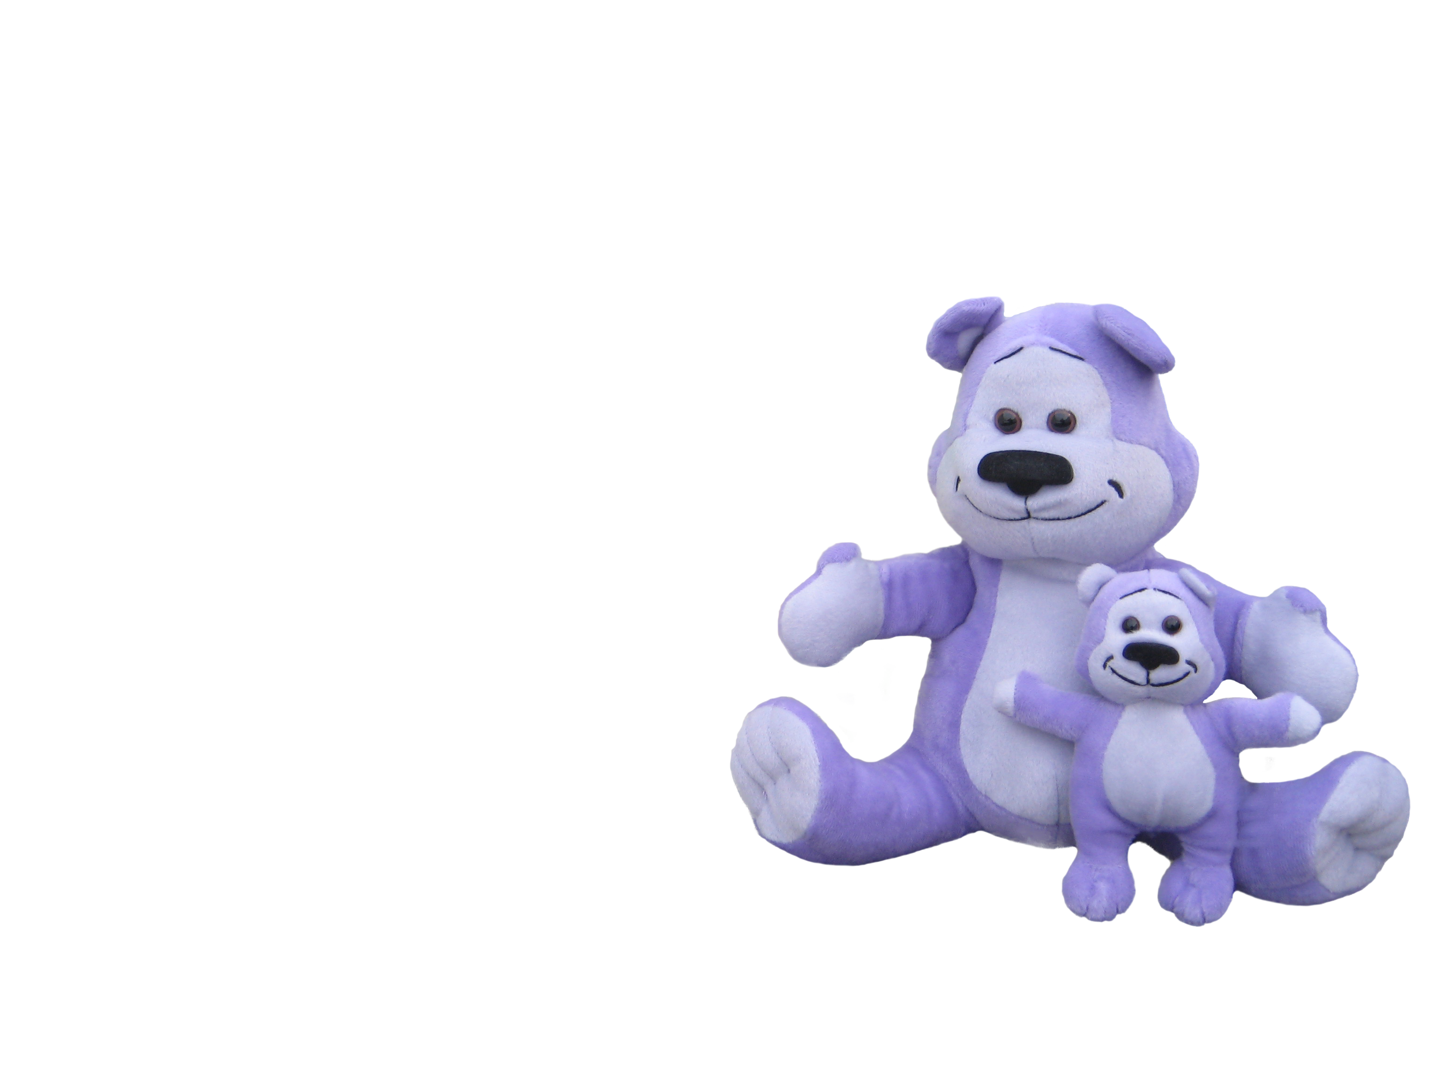
Vinátta snýst um ...
að fyrirbyggja og búa börnum umhverfi þar sem einelti nær ekki að þrífast.
Vinátta er ...
ákveðin hugmyndafræði og gildi, sem fléttast inn
í allt skólastarf og raunhæf verkefni í tösku fyrir börn,
starfsfólk og foreldra.

Slide 8
Vinátta – Fri for mobberi byggir á nýjustu rannsóknum á einelti; eXbus www.exbus.dk og nýrri sýn.

Slide 9
Áður var gjarnan litið á einelti sem einstaklingsbundin vandamál, gerendur sem árásargjarna einstaklinga með jákvæða afstöðu til ofbeldis, þörf fyrir að stjórna og með litla samúð með fórnarlömbum sínum og þolendur sem aðgerðarlausa, undirgefna, kvíðna, óörugga og veikburða einstaklinga. Samkvæmt því væri nálgunin þá: What is wrong with Peter – and next step would likely be to ask: How can he be punished? How can we regulate and discipline his behavior? (Søndergaard, Dorte Marie, 2015. Professor, dr.philos, Dept. of Education Aarhus University, Copenhagen var formaður eXbus)
Fyrri nálganir á einelti

Slide 10
Samkvæmt rannsóknum eXbus, sem Vinátta – Fri for mobberi byggist á er einelti félagslegt, menningarlegt og samskiptalegt mein eða samskipti, en ekki einstaklingsbundið vandamál. Þá ætti að spyrja eftirfarandi spurninga: How did those actions become necessary or obvious to engage in? What in the culture of this school class makes it an obvious choice to produce aggression and contempt? And next step would be to ask: How can that culture be transformed – so as to make the production of mutual acknowledgement and dignity a taken for granted way of relating to each other? (Søndergaard, Dorte Marie, 2015)
Ný nálgun á einelti

Slide 11
…to increase the production of dignity for everybody – not just for some. The production of dignity for everybody is very central. If you only increase dignity for some (e.g. the victims) but increase contempt in relation to others – the class room culture won’t change: You have simply moved the problem. (Søndergaard, Dorte Marie, 2015) Í Vináttu er lögð áherlsa á að skoða hópinn sem heild og samskiptamynstur, en ekki einblína á að einhver sé slæmur og annar góður, ekki á geranda og þolanda. Sami einstaklingur getur verið í mismunandi hlutverki í mismunandi aðstæðum; gerandi, þolandi eða sá sem stendur hjá. Menningin í hópnum er það sem á að skoða og vinna með.
Sameiginlegt markmið á að vera …

Slide 12
Dæmi um ummæli frá starfsfólki „Maður fer að spyrja sig hvernig starfsmaður vil ég vera“ „Börnin temja sér aðra orðræðu, svo sem spyrja að fyrra bragði; viltu vera með í stað þess að það þurfi að spyrja hvort maður megi vera með“ „þau læra að leysa ágreining sjálf og segja; eins og er á spjaldinu...“
Notes:
Ath sögu úr Vatnsendaskóla; börnin í 1. bekk sem þekkja efnið úr leikskólnaum.

Slide 13
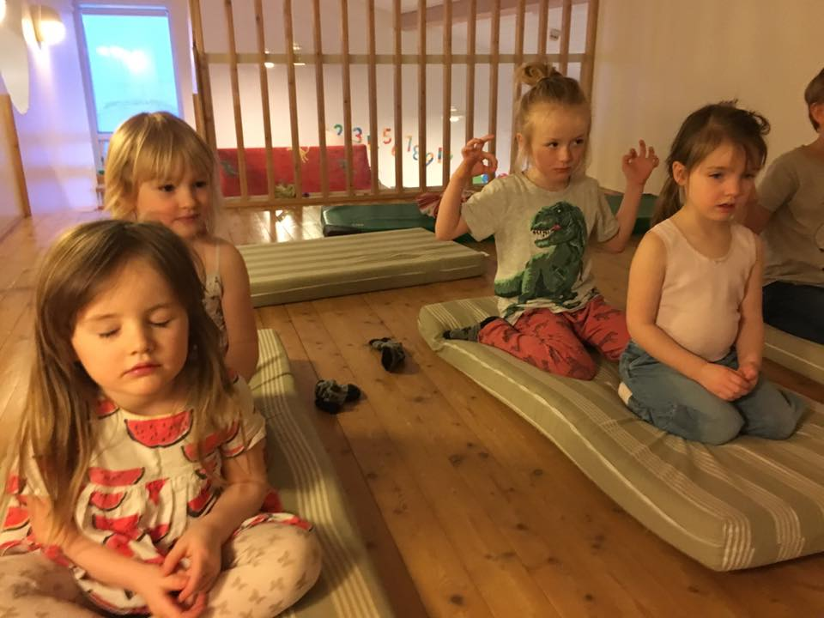
Foreldrar ... ... eiga þá ósk heitasta að börnum þeirra líði vel í skólanum, finni til örryggis og eigi félaga og vini. ... fyllast öryggis að vita að verið sé að vinna með samkennd og samskipti. Öll börn eiga rétt á að tilheyra.
Notes:
Foreldrar hafa lýst ánægju með efnið og telja það hafa haft jákvæð áhrif á börnin og samskipti þeirra á milli og finnst mikilvægt að efnið haldi afram í grunnskólanum.

Slide 14
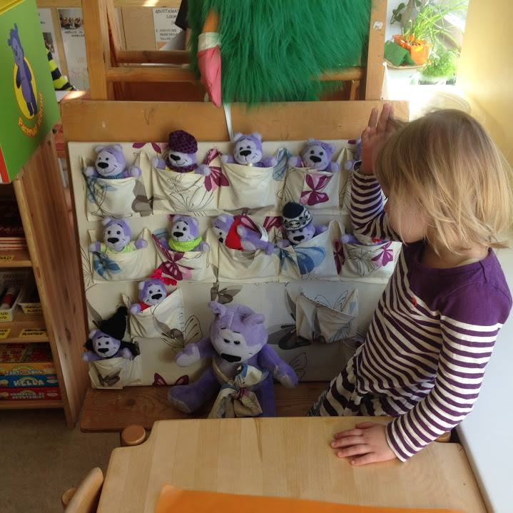
Börnin ... eru umhyggjusamari og lesa betur í líðan annarra og læra að setja sér mörk. fá umsögn um hlýju, samkennd og góða framkomu, þar sem þau koma.
Notes:
... Viðbrögð barna, foreldra og starfsfólks hvetur okkur til áframhaldandi verka...Þetta virkar rannsóknir sýna það...

Slide 15
Við hjá Barnaheillum eigum þá von ... að innan fárra ára muni einelti meðal barna vera hverfandi. að upp vaxi börn með sterka sjálfsmynd, börn sem sýna umburðarlyndi fyrir margbreytileikanum, umhyggju og virðingu, eru hugrökk og geta sett sér mörk. Með þátttöku sem flestra leikskóla og grunnskóla í Vináttu leggum við lóð á þær vogaskálar.
Notes:
...að innan fárra ára muni einelti meðal barna vera hverfandi. ...að innan fárra ára muni einelti meðal barna vera hverfandi. ...að upp vaxi börn með sterka sjálfsmynd, börn sem sýna umburðarlyndi fyrir margbreytileikanum, umhyggju og virðingu, eru hugrökk og geta sett sér mörk. Með þátttöku sem flestra leikskóla og grunnskóla í Vináttu leggum við lóð á þær vogaskálar. ...að upp vaxi börn með sterka sjálfsmynd, börn sem sýna umburðarlyndi fyrir margbreytileikanum, umhyggju og virðingu, eru hugrökk og geta sett sér mörk. Með þátttöku sem flestra leikskóla og grunnskóla í Vináttu leggum við lóð á þær vogaskálar.

Slide 16
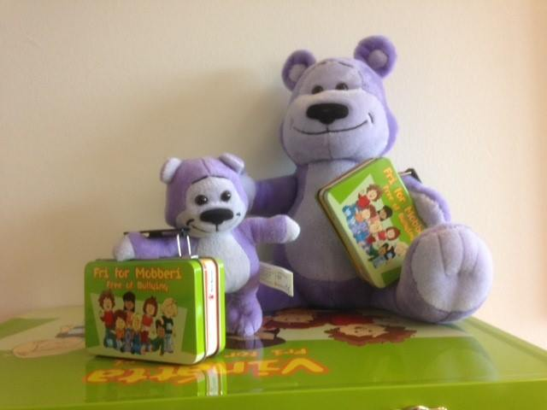
Takk fyrir ☺
Notes:
...að innan fárra ára muni einelti meðal barna vera hverfandi. ...að innan fárra ára muni einelti meðal barna vera hverfandi. ...að upp vaxi börn með sterka sjálfsmynd, börn sem sýna umburðarlyndi fyrir margbreytileikanum, umhyggju og virðingu, eru hugrökk og geta sett sér mörk. Með þátttöku sem flestra leikskóla og grunnskóla í Vináttu leggum við lóð á þær vogaskálar. ...að upp vaxi börn með sterka sjálfsmynd, börn sem sýna umburðarlyndi fyrir margbreytileikanum, umhyggju og virðingu, eru hugrökk og geta sett sér mörk. Með þátttöku sem flestra leikskóla og grunnskóla í Vináttu leggum við lóð á þær vogaskálar.

